Slide 1



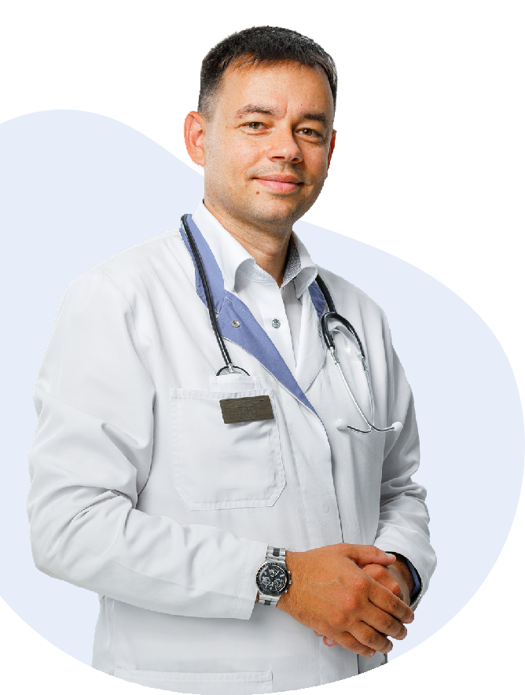

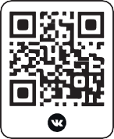
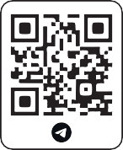
СОВЕТЫ
ДОКТОРА ЛУЦКАНА
Памятка для зрения
Дорогой друг!
Мы сделали для тебя и твоих родителей памятку о том, как сохранить хорошее зрение и избежать проблем с глазами в будущем. Памятку можно распечатать, сохранить
на телефоне, а также ею легко делиться в соцсетях.
Если возникнут вопросы о работе больницы – напишите мне в Telegram или Вконтакте. Свои соцсети веду лично и готов помочь вам.
С уважением,
главный врач Иван Луцкан

Slide 2
ФИО:
Дата рождения: Школа (ДОУ) класс
Данные остроты зрения: Visus OD = Visus OS=
Дата проверки:
Скачайте таблицу
для самостоятельной проверки зрения дома онлайн

Slide 3
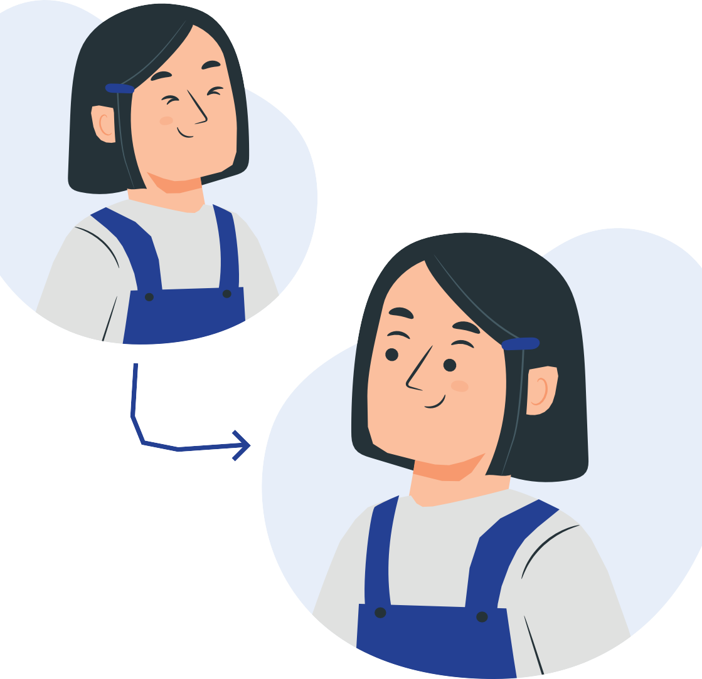
ГИМНАСТИКА ДЛЯ ГЛАЗ
01
простые упражнения на каждый день
Зажмурьтесь, затем
широко откройте глаза.
Повторите 4-5 раз. Интенсивно моргаете около 10 секунд.
03

Slide 4


Посмотрите прямо
02
перед собой, посмотрите на кончик своего носа.
Повторите 4-5 раз.
03
Не поворачивая голову,
посмотрите сначала
вверх, вправо, вниз, влево.
Повторите 4-5 раза.
Затем в обратную сторону.
Повторите 4-5 раза.
04

Slide 5
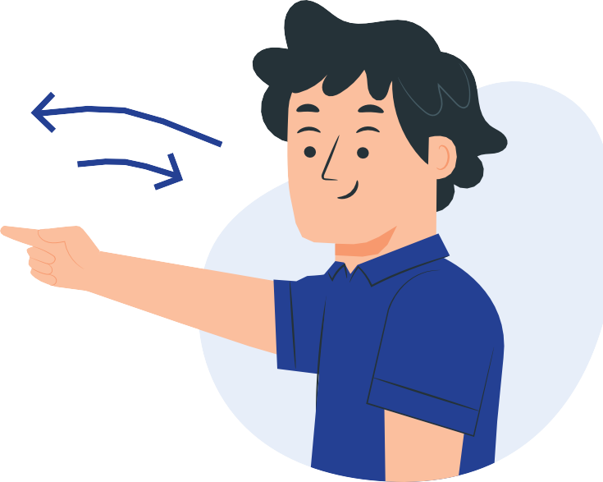

Посмотрите вдаль, затем
04
переведите взгляд на любой близко
расположенный предмет.
Повторите 4-5 раз
05
Закройте глаза
и отдохните
2 минуты.
05

Slide 6
ВРЕМЕННОЙ РЕЖИМ
Чтобы сохранить зрение, важно соблюдать временной режим за компьютером и другими гаджетами. Офтальмологи рекомендуют придерживаться такой таблицы:
Возраст лет | Безопасно! минуты | Внимание! минуты | СТОП! минуты
5-7 | 10 | 30 | 40
8-11 | 15 | 45 | 50
12-13 | 20 | 60 | 70
14-15 | 25 | 80 | 90
16-17 | 30 | 90 | 100
18+ | 60 | 90 | 100
Также вы можете соблюдать такие простые правила и позаботиться о тренировке глаз:
1
Не читайте и не пишите при слабом освещении. Это приводит к перенапряжению и вызывает головную боль.
2
Упражняйтесь узнавание предметов, находящихся вдали, но не щурьтесь.
06

Slide 7
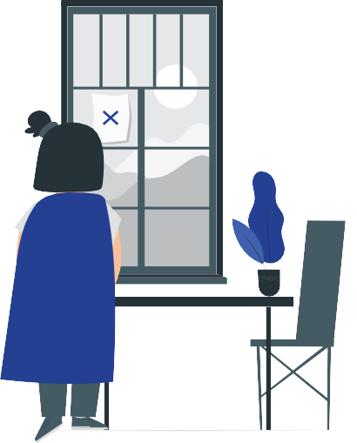

ЗРЕНИЕ, КАК У СУПЕРМЕНА
Разместите на окне, на уровне глаз любую метку (это может быть точка, крестик, кружочек). Внимательно рассмотрите метку в течение 3 секунд. Затем пере- ведите взгляд вдаль на мелкий трудно различимый объект в течение 7 секунд, не меняя положения глаз. Затем снова вернуться взглядом к метке.
Повторять это упражнение
в течение 5 минут.
тренировка зрения
на внимательность
Найдите последовательно цифры от 1 до 90 включительно.
74 33
35 41
58 37
14
76
28 63
77
13
81
66 69
15 85
82 21
55
26
10
89
51
4
1
50
86
70 62
39
24
44
16
6
17
90
43
27 18
87
45
8
42 25
38
29
64
30 46
75
23
54
47 22
3
11
68 12
83 53
72 52
34
57
9
78
5
48
61
40
65 2
71
36
60 73
31 80 ²⁰ 79 19 ⁷ 49 59
84
За 5-10 минут у вас исключительная наблюдательность. За 10-15 минут – хорошая.
За 15-20 минут – средняя.
За 20-25 минут – удовлетворительная.
07

Slide 8

РЕЖИМ ЗРЕНИЯ
1
Осмотр ближнего объекта (книга, тетрадь, гаджет, телефон и т.д.) - не ближе 30 см.
Для детей младшего возраста – на расстоя- нии не ближе согнуты руки локтевом суста- ве под прямым углом (90 градусов).
2
Осмотр и работа на компьютере
не ближе 50 см.
3
Просмотр телевизора с расстоянии
не ближе 3 метров.
4
Не забывать, что необходим зрительный
отдых каждые 30 минут!
5
Гаджеты, компьютер, телефон или все вместе не более 2 часов с перерывами через каждые 30 минут!
Для детей младшего возраста не более 1 часа с перерывами через каждые 15 минут!
6
Длительное пребывание на свежем воздухе
не менее 1,5 часа в день.
7
Режим питания, отдыха и сна.

